Slide 1
ARIA Accessible Rich Internet Application
P. Loubet
V. Aniort

Slide 2
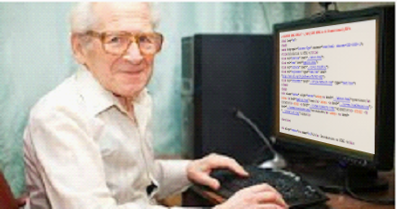
HTML 4, le Web à Papa !
HTML :
contenu
interactivité simple (lien, formulaire)
Javascript effets dynamiques :
menu déroulant
Client/serveur rechargement de page
accessibilité :
facile,
stable,
prédictif,
alternative au JS
merci WCAG !
limites importantes pour tout ce qui est applicatif

Slide 3


HTML 5, le Web des d’jeunes
Calendar API
Geo Location
Web Storage
SVG
Web Workers
CSS 3.0
Touch Event
File API
Canvas
MathML
AJAX
Drag and Drop
Audio Vidéo
Web Socket
WAI ARIA
Micro Data
Web GL
HTML 5 polymorphe, nombreuses API, toujours en développement
Web mobile et tablette
Accessibilité instable, imprévisible, JS
WCAG 2.1, ni même WCAG 2.2 pas super adaptés !
Web de présentation de documents → Web d’applications

Slide 4
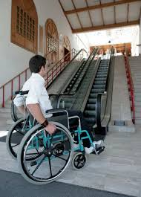
HTML 5 et l’accessibilité, des limites…
HTML5 potentiellement aussi accessible que HTML4
Sauf :
Mise à jour asynchrone : Ajax
Javascript dynamique :
interaction complexe dans les composants
génération dynamique de contenu
Généralisation des widgets riches (datepicker, progressbar…)
Entraine :
Problèmes avec AT
Manque d’informations sémantiques
Inaccessible au clavier, gestion complexe du focus
Mise à jour des régions dynamiques pas signalée

Slide 5
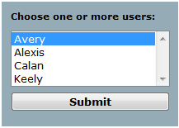


Rappel, une aide technique ça marche comment ?
AT lit ce que lui renvoie l’API d’accessibilité système
Donc importance du couple Navigateur/AT
Technologie d’assistance
API Accessibilité Système
Navigateur Web
Page Web
Zone de liste déroulante Choose one or more users avery 1 sur 4

Slide 6
Rappel, une aide technique ça marche comment ?
Pour HTML tout est défini dans les spécifications
Le lecteur d’écran dispose de toutes les informations renvoyées par le navigateur et les adapte comme il le souhaite :
<a href=‘#’> C’est super </a>
Lien, c’est super
<h1> C’est super </h1>
Titre de niveau 1, c’est super
<img src="…" alt="C’est super" />
Graphique, c’est super
<input type="submit" value="C’est super" />
Bouton, c’est super
Case à cocher, cochée, c’est super

Slide 7
Rappel, une aide technique ça marche comment ?
Problème pour l’utilisateur avec HTML5/widget/Javascript
Identifier – Utiliser - Comprendre
Volume
0%
<div><span>0%</span>
<div><a></a>
</div></div>
C’est quoi ce truc ?
<div><span>0%</span>
<div> <a></a>
</div></div>
Volume
0%
Heu …
<div><span> 48% </span>
<div> <a></a>
</div></div>
Volume
48%
Ha! bon …

Slide 8

ARIA, le messie
Surcouche sémantique aux langages de balisage
HTML (5), SVG, XML, etc.
Se compose :
de rôles,
Et d’attributs :
d’états
de propriétés
Spécifique aux Aides techniques (AT)
Permet de décrire des éléments et leurs comportements (interaction clavier) nativement non sémantiquement ou explicites, par exemple d’onglets, d’arbres dépliants, des régions dynamiques, d’info-bulles, de fenêtres modales
Un document normatif :
Spécifications ARIA 1.2 (6/06/23) : https://www.w3.org/TR/wai-aria-1.2/
2 docs et 1 site informatifs (bonnes pratiques) expliquent comment s’en servir :
Utiliser ARIA : https://www.w3.org/TR/using-aria/
Mettre en place ARIA : https://www.w3.org/WAI/ARIA/apg/
ARIA en HTML : https://www.w3.org/TR/html-aria/

Slide 9
Une brève histoire d’ARIA 1/2
Accessible Rich Internet Applications (WAI-ARIA) 1.0
WAI-ARIA 1.1
Date | Status
20 March 2014 | Recommendation
6 February 2014 | Proposed Recommendation
18 January 2011 | Candidate Recommendation Snapshot
16 September 2010 | Last Call Working Draft
15 December 2009 | Working Draft
24 February 2009 | Last Call Working Draft
6 August 2008 | Working Draft
4 February 2008 | Working Draft
19 October 2007 | Working Draft
19 October 2007 | Working Draft
1 June 2007 | Working Draft
1 June 2007 | Working Draft
20 December 2006 | Working Draft
20 December 2006 | Working Draft
26 September 2006 | Working Draft
26 September 2006 | Working Draft
Date | Status
14 December 2017 | Recommendation
2 November 2017 | Proposed Recommendation
27 October 2016 | Candidate Recommendation Snapshot
21 July 2016 | Working Draft
17 March 2016 | Working Draft
19 November 2015 | Working Draft
14 July 2015 | Working Draft
14 May 2015 | Working Draft
11 December 2014 | Working Draft
12 June 2014 | Working Draft
26 September 2013 | First Public Working Draft

Slide 10
Une brève histoire d’ARIA 2/2
WAI-ARIA 1.2
Date | Status
6 June 2023 | Recommendation
28 March 2023 | Proposed Recommendation
8 December 2021 | Candidate Recommendation Draft
2 March 2021 | Candidate Recommendation Snapshot
18 December 2019 | Working Draft
18 December 2018 | Working Draft
19 July 2018 | First Public Working Draft
WAI-ARIA 1.3
23 January 2024 | First Public Working Draft

Slide 11
ARIA, support
Navigateurs
Firefox 3.0+
Chrome 16
Safari 4+
Opera 9.5+
Internet Explorer 8+
Support dépend du couple navigateur/aide technique
FF/NVDA,
Chrome/Jaws/NVDA
Jaws/Edge
Safari/VoiceOver
Aides techniques
NVDA 2010.2
Orca 2+, FireFox uniquement
VoiceOver OSX 10.5, iOS 4
JAWS 8
Window-Eyes 7
ZoomText 10+

Slide 12
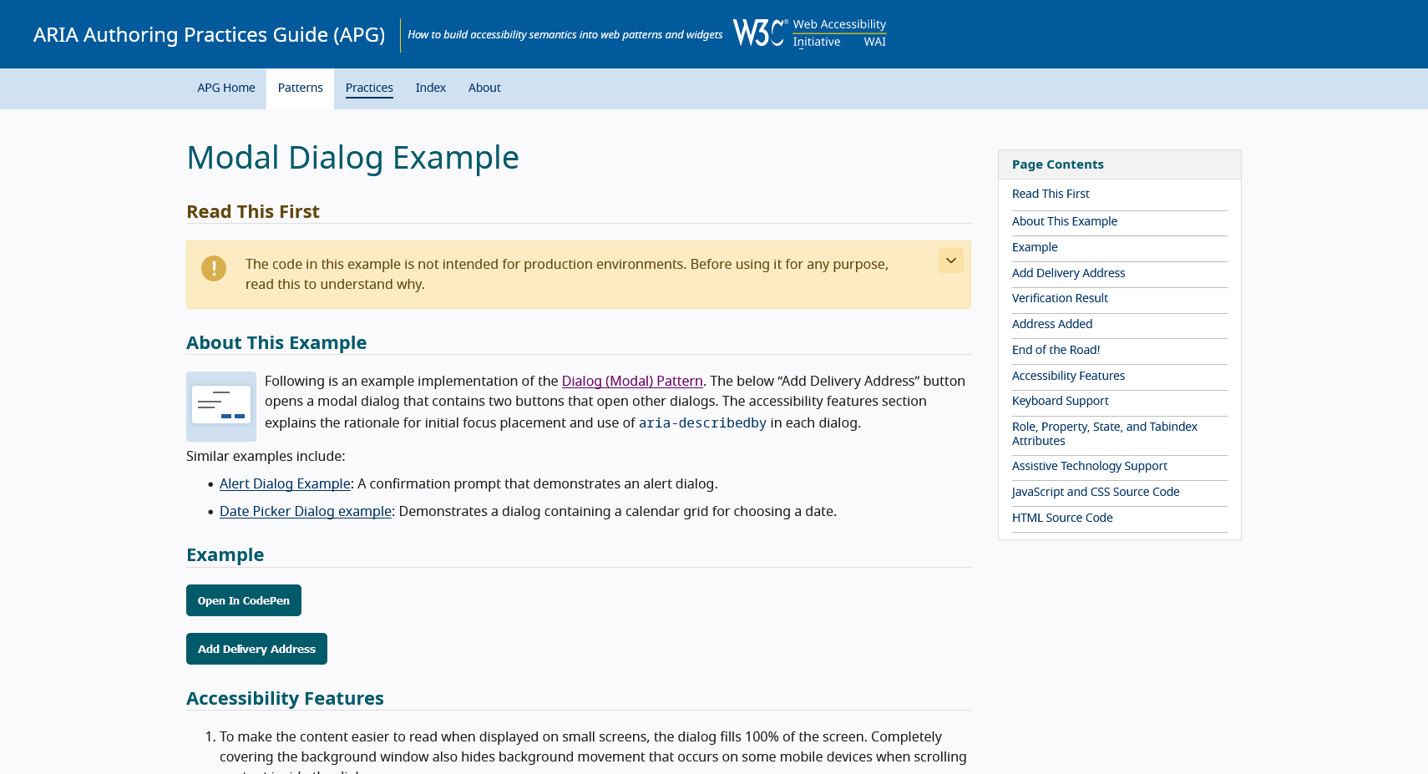
Support d’Aria
https://a11ysupport.io/tests/
https://caniuse.com/
https://www.powermapper.com/

Slide 13
ARIA, les rôles 1/2
Modifie/donne de la sémantique à un élément HTML, et décrire le contenu de la balise
Mise en place attribut : role="xxx", facile à mettre en œuvre et meilleur support d’ARIA
Les rôles Widget permettent de décrire des widgets d'interface utilisateur autonomes, ainsi que des combinaisons de widgets :
Standalone user interface widget : composent des widgets plus complexes
Composite user interface widget : agissent comme conteneurs pour les précédents
Document structure : clarifient la structure du document et permettent d'organiser le contenu.
Landmark : définissent les différentes sections du document et permettent d’orienter la navigation.
Live region : définissent les types de live region
Window : agissent comme des fenêtres dans l’app ou le navigateur.

Slide 14
ARIA, les rôles 2/2
Standalone user interface widget | Composite user interface widget | Document structure |  | Landmark | Live region | Window
button checkbox gridcell link menuitem menuitemcheckbox menuitemradio option progressbar radio scrollbar searchbox separator (when focusable) slider spinbutton switch tab tabpanel textbox treeitem | combobox grid listbox menu menubar radiogroup tablist tree treegrid | application article blockquote caption cell code columnheader comment definition deletion directory document emphasis feed figure generic group heading img insertion list listitem mark | math meter none note paragraph presentation row rowgroup rowheader separator (when not focusable) strong subscript suggestion superscript table term time toolbar tooltip | banner complementary contentinfo form main navigation region search | alert log marquee status timer | alertdialog dialog

Slide 15
ARIA, les attributs (les propriétés et les états)
propriétés et les états sont des couples attributs, valeurs appliquées à un élément HTML, l’élément renvoie alors des informations spécifiques
propriété : fixe dans le temps (peu modifiée)
état : dynamique en fonction des actions utilisateurs
Live region : : aria-atomic aria-busy aria-live aria-relevant Drag & Drop : aria-dropeffect aria-grabbed | Relationship : aria-activedescendant aria-colcount aria-colindex aria-colindextext aria-colspan aria-controls aria-describedby aria-details aria-errormessage aria-flowto aria-labelledby aria-owns aria-posinset aria-rowcount aria-rowindex aria-rowindextext aria-rowspan aria-setsize | Widget : aria-autocomplete aria-checked aria-disabled aria-errormessage aria-expanded aria-haspopup aria-hidden aria-invalid aria-label aria-level aria-modal | aria-multiline aria-multiselectable aria-orientation aria-placeholder aria-pressed aria-readonly aria-required aria-selected aria-sort aria-valuemax aria-valuemin aria-valuenow aria-valuetext

Slide 16
Les règles d’utilisation d’ARIA
Règle 1
Si vous pouvez utiliser un élément HTML natif ou un attribut avec la sémantique et le comportement déjà requis (au lieu de modifier un élément en d'ajoutant un rôle, un état ou une propriété ARIA pour le rendre accessible) faites-le !
Dans quelles circonstances cela peut-il ne pas être possible ?
Si la fonctionnalité est disponible en HTML mais qu'elle n'est pas implémentée ou implémentée mais la prise en charge de l'accessibilité ne l'est pas.
Si les contraintes de conception visuelle excluent l'utilisation d'un élément natif particulier, car l'élément ne peut pas être stylé de la manière requise.
Si la fonctionnalité n'est pas actuellement disponible en HTML.

Slide 17
Les règles d’utilisation d’ARIA
Règle 2
Ne changez pas la sémantique native, sauf si vous n’avez pas d’autres choix.
Ne pas faire :
<h2 role=tab>heading tab</h2>
Mais plutôt :
<div role=tab><h2>heading tab</h2></div>

Slide 18
Les règles d’utilisation d’ARIA
Règle 3
Tous les contrôles interactifs ARIA doivent être utilisables avec le clavier.
Si vous créez un widget sur lequel un utilisateur peut cliquer, appuyer, glisser, déposer, glisser ou faire défiler, un utilisateur doit également pouvoir accéder au widget et effectuer une action équivalente à l'aide du clavier.
Tous les widgets interactifs doivent être scriptés pour répondre aux combinaisons de touches ou combinaisons de touches standard, le cas échéant.
Par exemple, si vous utilisez role=button, l'élément doit pouvoir recevoir le focus et un utilisateur doit pouvoir activer l'action associée à l'élément en utilisant à la fois l'entrée (sur WIN OS) ou le retour (MAC OS) et la touche espace.

Slide 19
Les règles d’utilisation d’ARIA
Règle 4
N'utilisez pas role="presentation/none" ou aria-hidden="true" sur un élément focusable.
Si l’un ou l’autre de ces éléments est utilisé sur un élément focusable, certains utilisateurs mettront le focus sur «rien» de vocalisé.
Ne pas faire :
<button role="presentation">press me</button>
Ne pas faire :
<button aria-hidden="true">press me</button>
Pas mieux :
<div aria-hidden="true">
<button>press me</button>
</div>
Mais :
button {opacity:0}
<button tabindex="-1" aria-hidden="true">press me</button>
Utiliser pour du contenu focusable :
En HTML l’attribut hidden
En CSS display:none ou visibility:hidden
L’attribut HTML5 inert

Slide 20
Les règles d’utilisation d’ARIA
Règle 5
Tous les éléments interactifs doivent avoir un nom accessible.
Un élément interactif a un nom accessible uniquement lorsque sa propriété nom accessible (ou son équivalent) de l'API accessibility a une valeur.

Slide 21
ARIA, ce qu’il ne fait pas…
Aria ne rajoute :
Aucun comportement
Aucune présentation visuelle
Donc :
CSS pour la mise en forme
Javascript pour le contrôle du contenu et l’interactivité :
Interactivité complexe (widget)
Navigation clavier
Mise à jour des régions « live » (contenu automatiquement ou par interaction utilisateur remis à jour)
…

Slide 22
ARIA, faut-il l’utiliser ?
Améliore de l’accessibilité pour des composants pas nativement présents en html (ou pas accessibles)
Support en amélioration constante, des cas d’utilisation bien identifiés mais dépend de ses navigateurs cibles
WCAG 2.2, les techniques évoluent 24 actuellement : https://www.w3.org/WAI/WCAG22/Techniques/#aria
Tester sur les environnements cibles, gros travail pour les cas complexes
Environnement maitrisé, on peut statuer plus facilement !

Slide 23
Donc, pour s’assurer d’une cohérence dans l’utilisabilité des composants complexes
ARIA Authoring Practices Guide (APG)

Slide 24
Quelques exemples pratiques

Slide 25
ARIA, exemples
https://www.accessibility-developer-guide.com/examples/sensible-aria-usage/
http://3needs.org/en/testing/sr-aria.html
http://html.cita.illinois.edu/nav/form/aria/
http://hanshillen.github.io/jqtest/
http://heydonworks.com/practical_aria_examples
http://maxdesign.com.au/jobs/sample-accessibility/index.html
http://www.powermapper.com/tests/screen-readers/labelling/
http://pauljadam.com/demos/
https://a11y.nicolas-hoffmann.net/

Slide 26
ARIA, les bibliothèques aussi !
Bootstrap/Boosted
jQuery UI
Angular/Material/ng-boosted
ReactJS
…
ATTENTION : même si pour les composants des bibliothèques la partie ARIA, est prête,
pour les composant que vous fabriquez, rien n’est automatique, vous devez implémenter les design patterns avec l’ARIA qui va bien !

Slide 27
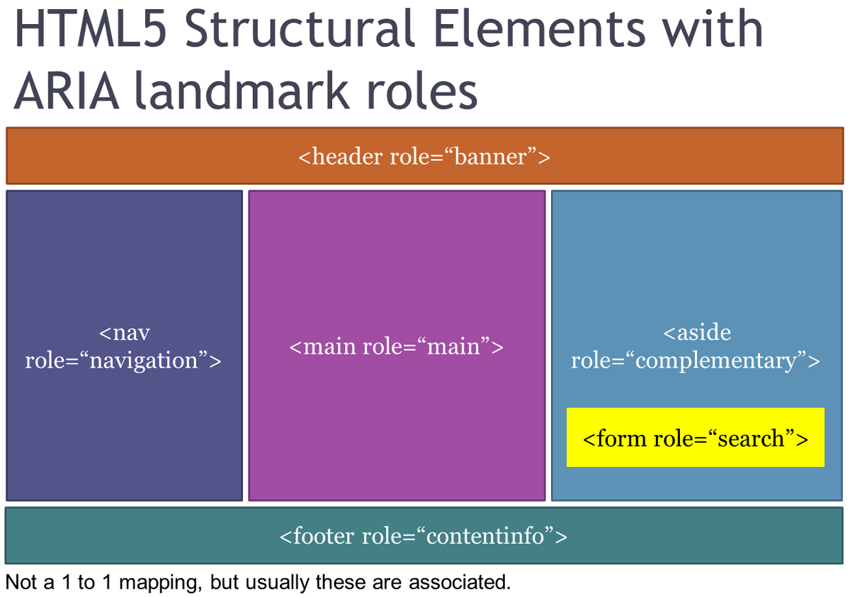
ARIA, HTML 5, Landmarks
<div role="form">
… S’inscrire à la Newsletter:
</div>

Slide 28
ARIA, amélioration progressive et ARIA
Texte clair et lisible et bien sûr HTTP,
Sémantisation du contenu en (x)HTML,
CSS pour améliorer l’aspect visuel,
JavaScript pour construire plus d’interactivité,
WAI-ARIA pour les « trous » d’accessibilité :
amène de nouveaux éléments de sémantique
permet de mieux interagir avec l’interface pilotée par JavaScript
pour les utilisateurs d’AT et navigation clavier
Texte & HTTP
(x)HTML, Texte & HTTP
CSS, (x)HTML, Texte & HTTP
JavaScript, CSS, (x)HTML, Texte & HTTP
ARIA, JavaScript, CSS, (x)HTML, Texte & HTTP

Slide 29
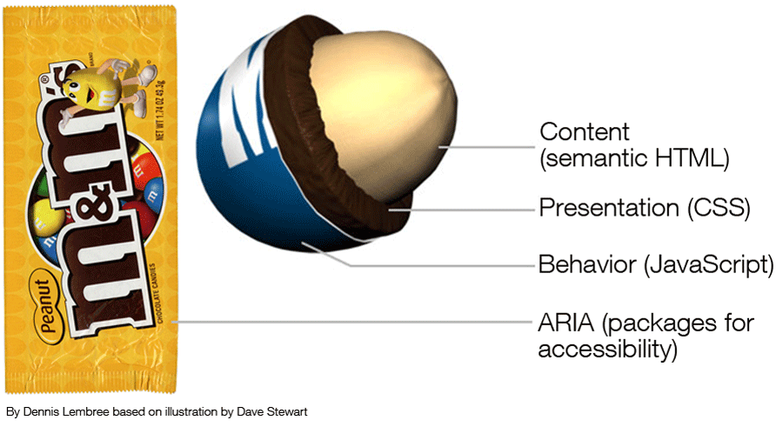
ARIA, amélioration progressive et ARIA

Slide 30
HTML 5, nouveauté dans le langage
Embeded
Formulaire
Modifications
<video>
<audio>
<source>
<track>
<canvas>
Un lien peut contenir des éléments de type block
Eléments
<datalist>
<keygen>
<output>
<progress>
<meter>
<a>
Structure
<h1>
<article>
<section>
<nav>
<aside>
<header>
<footer>
<address>
Interactif
<p>
Types
search
tel
date
email
password
number
range
color
Attributs
required
multiple
pattern
min
max
step
placeholder
autofocus
autocomplete
Eléments / Attribut obsolètes
<details>
<summary>
<menu>
<menuitem>
<dialog>
Conformes (warning)
Non conformes
<doctype>
border
name
size
<applet>
<acronym>
<bgsound>
<tt>
longdesc
target
summary
scrolling
Groupe
Contenu
<figure>
<figcaption>
<main>
<mark>
<small>
<time>
<wbr>

Slide 31
merci

